Slide 1

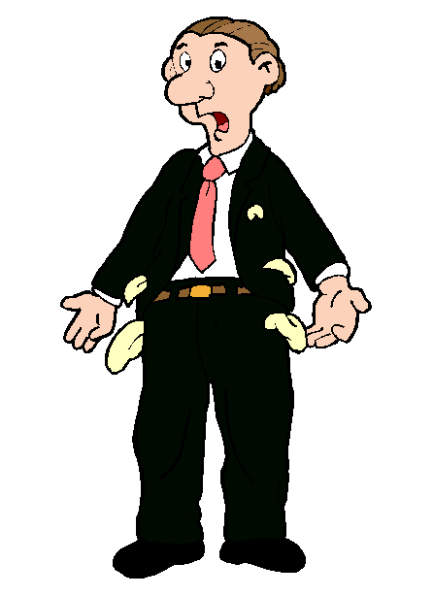
ПСИХОЛОГИЯ ДЕНЕГ

Slide 2

Урок 15
муниципальное автономное образовательное учреждение
Средняя общеобразовательная школа №218
города Новосибирска
Деньги: причины возникновения, формы и функции. Виды денежного поведения
ПЕДАГОГ-ПСИХОЛОГ ГЕТМАН Н.В.

Slide 3
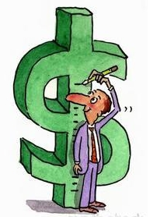
Психология денег — направление психологии, изучающее влияние денежных факторов на поведение человека, в частности на принятие решений.
Деньги – это проявитель скрытой, логично и предсказуемо
выстроенной
системы ценностей человека

Slide 4
Закон 1. Деньги обладают энергией.
Движение денежной энергии всегда имеет направление – целенаправленное (управляемое и контролируемое) и хаотичное (не управляемое и не контролируемое).
Энергия — физическая величина, являющаяся единой мерой различных форм движения и взаимодействия материи, мерой перехода движения материи из одних форм в другие.

Slide 5

Правило.
Положение Ваших финансовых дел является проявителем Ваших целенаправленных действий или хаотичных, то есть без контрольных действий. К целенаправленным действиям относится планирование дохода и расхода (бюджета) одного человека или семьи. Ведение четких записей передвижения денег, то есть контроль. Обращаю Ваше внимание: богатые и успешные люди уделяют этому достаточное количество внимания и времени. Так, например, Дональд Трамп часто говорит: «Я умею считать свои деньги». Хаотичные действия – это полное отсутствие понимания и контроля, сколько у Вас есть денег, сколько Вы тратите в день, в месяц, в год. К ним же относятся и отсутствие финансового плана на месяц, год, 5, 10 лет.
«Размеры состояния определяются не величиной доходов, а привычками и образом жизни»
- Марк Тулий Цицерон.

Slide 6
Закон 2. Дурная наследственность – безденежье – влияет на наше неосознанное поведение с денежными средствами.
Меняя осознано свое отношение к деньгам, меняется поведение с денежными средствами, вследствие этого, дурная наследственность перестает влиять на Вашу жизнь.

Slide 7
Правило.
Генетическую предрасположенность надо изучать, записывать и анализировать. Ее можно изменить или нейтрализовать. Историю своих предков прослеживается до третьего колена включительно. Нужно собрать как можно больше информации и выстроить схему, где будут включены такие факторы, как, что про них говорили, как они зарабатывали, что они создали или сохранили за свою жизнь, что после них осталось.

Slide 8
Закон 3.
Ваши подсознательные утверждения о себе и о деньгах – отражаются количеством денежных купюр в Вашем кошельке, в сейфе и так далее. То есть утверждения и убеждения, которые Вам привили в детстве, работают и во взрослой жизни. Меняются Ваши убеждения, меняется Ваше финансовое состояние.

Slide 9
Правило.
У Вас есть и будет все чего Вы достойны согласно Вашим убеждениям. Ограничения, которые мы себе ставим, притягивают те или иные обстоятельства, с которыми мы потом мужественно боремся. Например: «Богатство – это зло», «не в деньгах счастье», «без них никак, а с ними еще хуже», «бедные люди – это честные, совестливые, порядочные люди», «выделяться – плохо…». Такие утверждения блокируют денежную энергию, а значит, поступление денежных купюр будет незначительным, или будет быстро иссякать.

Slide 12
Закон 4. Все что не приносит удовольствия – не приносит денег. Как только нет удовольствия – энергия сжимается.

Slide 14


Шкала тонов :
1. Радость, знание, безграничность возможностей, могущество, свобода, любовь, благодарность.
2. Страсть.
3. Энтузиазм, рвение, счастье.
4. Позитивные ожидания, вера.
5. Оптимизм.
6. Надежда.
7. Удовлетворенность.
8. Скука.
Пессимизм.
10. Неудовлетворенность, раздражение, нетерпение.
11.Смятение.
12.Разочарование.
13.Сомнение.
14.Беспокойство.
15.Осуждение.
16.Разочарование, уныние.
17.Гнев.
18.Месть.
19.Ненависть, ярость.
20.Ревность, зависть.
21.Неуверенность, вина.
22.Страх, горе, депрессия, отчаяние, бессилие.

Slide 15
Там, где есть страх, там всегда есть сомнения!
Сомнение разрушает реализацию любого желания, любую цель.
Сомнение – это неверие в себя или во что-либо.
Желать и сомневаться
– это нажимать на газ и тормоз автомобиля одновременно.

Slide 16
Закон 5. Деньги не терпят лжи, предательства, обмана.
Правило. Будь честен перед собой. Обманывая себя (мыслью, действием) – мы получаем обман от других людей в двойном размере (принцип бумеранга). Это ведет всегда к потере денег.

Slide 17
Закон 6. Ваши желания должны быть искренними, эгоистичными, всепоглощающими.
Правило. Каждый мечтает, но далеко не каждый получает.
Осуществление мечты или желание определяется степенью готовности и искренности. Например: человек озвучивает свое желание «Хочу, чтобы мои доходы увеличились в два раза», и тут же пробегает мысль в его голове: «…но это же не реально, в нашей стране, с нашими законами…» Когда Вы что-либо для себя желаете, – Вы внутренне должны это себе разрешить и поверить в то, что Вы этого достойны.

Slide 18
Закон 7. Ясность намерения.
Правило. При постановке какой-либо цели, важно сфокусироваться на достижении ее. Должны быть конкретные ориентиры. Реализация более трех целей одновременно - ведет к провалу. Пересмотрите мультик: «Алиса в стране Чудес».

Slide 19
Закон 8. Дисциплина и упорство – залог богатства.
Правило. Чтобы получить качество, - необходимо наработать количество. Страх, боязнь, неуверенность, низкая самооценка – самый большой блок на пути к финансовому благополучию.

Slide 20
Закон 9. Наличие личного финансового плана – дает Вам шанс реализовать его. Отсутствие плана или стратегии говорит лишь об одном, Вы живете по чужому плану.
Правило. Все создается дважды. Вначале на бумаге, потом в реальной жизни.
«Будущее должно быть заложено в настоящем, это называется планом. Без него ничто в мире не может быть хорошим» - Г.К. Лихтенберг.

Slide 21
Закон 10. Ваши слова – это энергия, энергия – это деньги.
Правило. Следите за своей речью. Как часто Вы применяете такие слова и выражения: ничего себе, я должен(а), я обязан(а), у меня нет времени (мы знаем, что время – деньги), я не могу найти время, мне ничего не надо, у меня нет ресурсов, у меня нет здоровья, я ничего не хочу, у меня нет сил, у меня этого нет потому что… (оправдательная форма присуща рабам, жертвам) Запомните, форма «нет чего-либо», «не» - моментально притягивает негативные ситуации, при которых Вы теряете деньги.

Slide 22
Закон 11. Ваше окружение – определяет Ваш доход.
Правило. Если в Вашу жизнь приходят проблемные люди (не успешные), то жизнь дает подсказку – что-то Вы сделали не правильно в своей жизни, остановись, подумай, обрати внимание. Если Вы хотите изменить свой доход – измените свое окружение.

Slide 23

Закон 12. Благотворительностью занимайся с радостью и легко, или не занимайся вовсе.
Правило. Благо творить и одновременно жалеть об этом – приводит к потере денег и большим неприятностям.

Slide 24
Закон 13. Умение откладывать от любого дохода от 10% до 50% и сохранять в трех корзинах – дает Вам полную уверенность в том, что Ваш уровень жизни будет расти.
Правило. Количество денежных средств, которые находятся у Вас в резерве, определяет степень Вашей ответственности перед собой или перед своей семьей.
«Хотите быть богатым, научитесь не только зарабатывать, но и быть экономным» - Бенджамин Франклин.

Slide 25
Дорогу осилит идущий! Я желаю Вам, чтобы Вы осилили свою дорогу с удовольствием и во благо себе!
Это краткое описание правил и законов денег. Есть, конечно, еще и формулы. Но для того чтобы начать изменять или корректировать свое сегодняшнее финансовое положение более чем достаточно.
Основные выводы:
- энергия денег подчиняется своим законам
- хотите стать богатым или финансово состоятельным человеком – изучайте эти законы, изучайте историю богатых и состоятельных людей
- применяйте на практике полученные знания, следуйте законам денег, чтобы привлечь в свою жизнь деньги и наслаждаться всем тем, что может дать Вам обеспеченная финансами жизнь.
«Тяжело в учении легко в бою» А.В. Суворов

